Slide 1
Tkanka kostna, kości i stawy
Lek. Karolina Sprawka
Przygotowane dla Polskiej Akademii Rozwoju i Sportu

Slide 2
Tkanka kostna
rodzaj tkanki łącznej
w istocie podstawowej znajdują się sole mineralne, co nadaje jej twardość, sztywność i wytrzymałość na odkształcenia
ma charakterystyczną organizację przestrzenną tworząc kość
W jej skład wchodzą:
komórki: osteoblasty, osteocyty i osteoklasty (5% masy tkanki kostnej)
istota międzykomórkowa (95% masy tkanki kostnej):
część organiczna: osteoid (25% masy tkanki kostnej)
część nieorganiczna: sole mineneralne (60-70% masy tkanki kostnej)

Slide 3
Osteoblasty – kom. kościotwórcze
ich działanie jest regulowane przez parathormon i witaminę D3
znajdują się na powierzchni nowo powstającej kości tworząc jednolitą błonę komórkową niedopuszczającą do tej powierzchni komórek kościogubnych (osteoklastów)
powstają z komórek wywodzących się ze szpiku kostnego
syntetyzują i wydzielają składniki strukturalne istoty międzykomórkowej kości: kolagen typu I i proteoglikany
posiadają receptory RANKL, która może wiązać się z receptorem RANK osteoklastów – jest to bezpośredni kontakt tych komórek i pobudzanie różnicowania osteoklastów

Slide 4
Osteoblasty – kom. kościotwórcze
regulują proces mineralizacji kości poprzez wydzielane przez siebie związki: osteonektynę, osteokalcynę i hydrolazy (np. kolagenazę)
wydzielają też osteoprotegrynę, która chroni przed kontaktem osteoblast – osteoklast, co skutkuje hamowaniem namnażania osteoklastów i stabilizuje minerał kości oraz reguluje procesy modelowania kości; osteoprotegryna wpływa też hamująco na wapnienie naczyń krwionośnych
wydzielają prostaglandynę PGE2

Slide 5
Osteocyty
są to osteoblasty otoczone zmineralizowaną istotą międzykomórkową kości
taki osteocyt odżywia się przez wypustki cytoplazmatyczne w jamkach kostnych wymieniając substancje odżywcze i metabolity z osteocytami leżącymi w pobliżu naczyń krwionośnych

Slide 6
Osteoklasty – kom. kościogubne
rodzaj makrofagów
wywodzą się ze szpiku kostnego
niszczą kości poprzez wydzielanie enzymów np. hydrolaz, które rozkładają organiczne składniki kości i fagocytują je
mają na swojej powierzchni receptor RANK, który wiąże się z rec. RANKL na powierzchni osteoblastów; jeśli zajdzie połączenie tych dwóch receptorów wówczas osteoklasty się różnicują i aktywują
nie są kontrolowane przez parathormon i witaminę D3, dlatego niszczenie kości odbywa się we współdziałaniu z osteoblastami

Slide 7
Istota międzykomórkowa
osteoid – włókna kolagenowe (kolagen typu I) i organiczna substancja bezpostaciowa (białka regulujące mineralizację kości: osteonektyna, osteoklacyna, peptydy) oraz proteoglikany
substancja nieorganiczna = minerał kości czyli hydroksyapatyt u dorosłych lub bruszyt w kościach płodowych

Slide 8
Rodzaje tkanki kostnej
grubowłóknista = splotowata
pierwszy rodzaj tkanki kostnej jaki pojawia się w rozwoju kości, w życiu płodowym i pierwszym okresie życia pozapłodowego
u dorosłych występuje: w miejscach przyczepów ścięgien do kości, w wyrostkach zębodołowych, błędniku kostnym, szwach kości czaszki, w czasie naprawy uszkodzonych kości
pojawia się w przebiegu wielu chorób kości
drobnowłóknista = blaszkowata
dojrzała forma tkanki kostnej, która wchodzi w skład kości długich i płaskich
ma 2 rodzaje:
Kość zbita
Kość gąbczasta

Slide 9
Kość gąbczasta
składa się z blaszek kostnych tworzących zazwyczaj beleczki, których kształt i wielkość zależą od kierunków działa sił na kość
przestrzenie między beleczkami wypełnia szpik kostny
znajduje się w nasadach i przynasadach kości długich oraz wypełnia wnętrze kości płaskich

Slide 10
Kość zbita
zbudowana z blaszek kostnych, które wypełniają objętość tkanki, stwarzając warunki dużej wytrzymałości na działanie sił mechanicznych
tworzy zewnętrzne warstwy kości płaskich i znajduje się w trzonach kości długich
jej podstawowym elementem strukturalnym i czynnościowym jest osteon czyli system Haversa

Slide 11
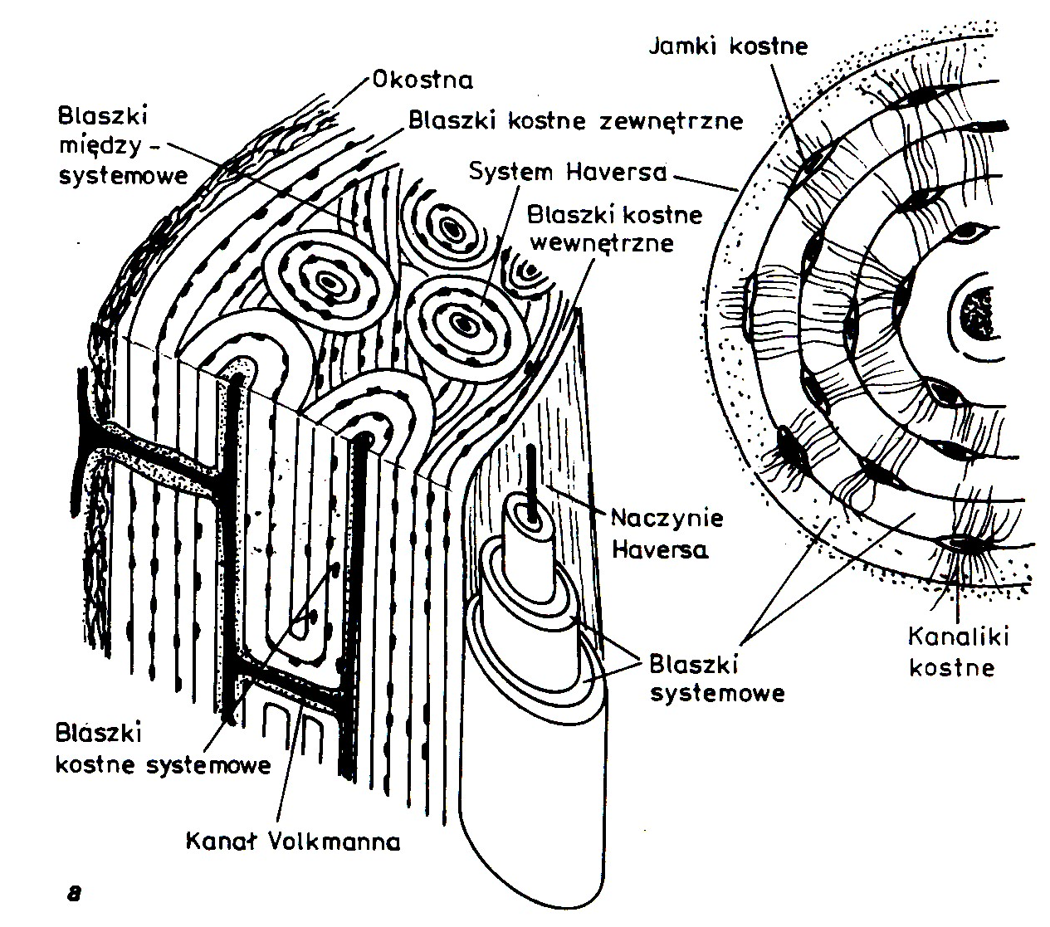

Slide 12
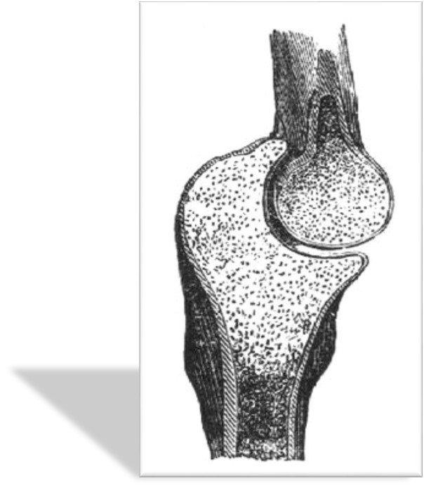
Budowa kości długiej
Typowa kość długa składa się w części zasadniczej, zwanej trzonem, oraz położonych na jego końcach zgrubiałych nasad. Nasady kości są zbudowane z tkanki kostnej gąbczastej, a trzon – z tkanki kostnej zbitej.
Istota zbita – ścisłe utkanie na powierzchni kości i w trzonach kości długich
Istota gąbczasta – beleczkowe utkanie wewnątrz kości

Slide 13
Budowa wewnętrzna kości
Istota zbita – ścisłe utkanie na powierzchni kości i w trzonach kości długich
Istota gąbczasta – beleczkowe utkanie wewnątrz kości

Slide 15
Okostna i śródkostna
zewnętrzna powierzchnia kości (z wyjątkiem powierzchni stawowych) pokryta jest okostną
wewnętrzna powierzchnia kości (od strony jamy szpikowej) pokryta jest śródkostną
brak okostnej lub śródkostnej na powierzchni kości prowadzi nieuchronnie do osadzania się osteoklastów i niszczenia kości
ich komórki mogą przekształcać się w osteoblasty i brać udział w przebudowie kości

Slide 16
Okostna i śródkostna
Okostna: zawiera włókna kolagenowe, komórki m.in. macierzyste, wiele naczyń i nerwów. Jej położenie i przymocowanie do kości zapewniają włókna Sharpeya – włókna kolagenowe przenikające z okostnej do kości. Okostna odżywia kość (dzięki naczyniom).
Śródkostna zawiera liczne komórki macierzyste.

Slide 17
Kościotworzenie
zachodzi na podłożu tkanki łącznej właściwej: kości czaszki, twarzy, częściowo łopatka i obojczyk
zachodzi na podłożu chrząstki: pozostałe kości człowieka

Slide 18
Wzrost kości
Kości długie rosną na długość dzięki stałym podziałom komórek chrząstki w tej części płytki nasadowej, która jest skierowana ku nasadzie, natomiast w części płytki nasadowej skierowanej ku trzonowi kości następuje niszczenie chrząstki i odkładanie kości → w ten sposób płytka nasadowa przesuwa się nie zmieniając swojej grubości a jej przemieszczanie wyznacza tempo wzrostu kości na długość
U ♀ ok. 18 r.ż. i u ♂ ok. 20 r.ż. następuje połączenie nasady z trzonem wskutek zaniku płytki nasadowej. Hamuje to wzrost szkieletu.
Zwiększanie średnicy kości, czyli wzrost na szerokość odbywa się dzięki odkładaniu kości przez osteoblasty okostnej z jednoczesnym jej niszczeniem od strony jamy szpikowej.

Slide 19
Wzrost kości
Wzrost kości płaskiej powstającej na podłożu łącznotkankowym odbywa się na jej obwodzie.
Ciemiączka stopniowo zmniejszają się zanikając przed 2 rż. Około 30 r.ż. następuje ostateczne zarośnięcie szwów i wytworzenie kościozrostu.
Pobudzanie wzrostu chrząstki nasadowej, a tym samym wzrostu kości długich i wzrostu całego ciała możemy uzyskać u dzieci przez podawanie hormonu wzrostu lub somatomedyny C czyli IGF I.

Slide 20
Naprawa uszkodzonych kości
Najczęstszym uszkodzeniem jest złamanie, w wyniku którego przerwana zostaje ciągłość tkanki kostnej, a także naczyń krwionośnych, okostnej i śródkostnej.
Części kości bliskie miejsca złamania ulegają martwicy.
Komórki macierzyste wewnętrznej części okostnej i śródkostnej rozmnażają się i powstają z nich chondroblasty i osteoblasty.
Rozpoczyna się wytwarzanie chrząstki szklistej i grubowłóknistej kości = kostniny.
Drobnowłóknistka kość blaszkowata po przemodelowaniu staje się kością zbitą.

Slide 21
Cechy kości
twardość fizyczna
sztywność
wytrzymałość na odkształcenia
duża biologiczna plastyczność

Slide 22
Funkcja kości
rola ochronna dla narządów wewnętrznych
rola dźwigni, do których przyczepiają się mięśnie
składniki narządów ruchu – obciążenia dynamiczne
dźwiganie masy ciała – obciążenia statyczne
narząd podpory
ważny rezerwuar wapnia zjonizowanego
wytwarzanie składników morfotycznych krwi w szpiku kostnym

Slide 23
Kształt kości
Kości długie: jeden z trzech wymiarów przewyższa znacznie oba pozostałe. Do tej grupy należy wiele kości kończyn.
Trzon zawierający jamę szpikową wypełnioną szpikiem kostnym, koniec bliższy, koniec dalszy
Kości płaskie: wydłużone w dwóch kierunkach, zaś spłaszczone w trzecim. Np. kości sklepienia czaszki, łopatka, kość biodrowa.
Kości krótkie: mniej więcej równomiernie rozwinięte we wszystkich trzech kierunkach. Występują przeważnie w tych okolicach kośćca, w których masywna i silna budowa łączy się z ograniczoną ruchomością np. w nadgarstku czy kościach stępu.
Kości różnokształtne: wszystkie kości nie dające się zaliczyć do żadnej z poprzednich grup.
Kości pneumatyczne: zawierają przestrzenie wysłane błoną śluzową i wypełnione powietrzem – kości klinowe, sitowe, szczękowe, czołowe.

Slide 24
Liczba kości
Liczba kości ustroju ludzkiego jest zmienna w zależności od wieku:
u noworodków: 270;
wraz z występowaniem wtórnych punktów kostnienia liczba ta wzrasta i u dziecka 14-letniego wynosi 356;
w wieku późniejszym po połączeniu się nasad z trzonami liczba ta spada i wynosi u dorosłego 206;
w wieku podeszłym wraz ze zrastaniem się kości czaszki liczba ta zmniejsza się.

Slide 25
Wpływ estrogenów na kości
Estrogeny pobudzają komórki C tarczycy do wydzielania kalcytoniny.
Kalcytonina łączy się z receptorami na osteoklastach i unieczynnia je.
Osteoklasty przestają niszczyć kość i uwalniać jony wapnia.
Zmniejszenie stężenia estrogenów w organizmie kobiet po menopauzie doprowadza do wzmożonej aktywności osteoklastów i dużego ubytku minerału kości.
Wynikiem tego jest zrzeszotnienie kości, czyli osteoporoza, w której dochodzi do nadmiernej łamliwości kości.

Slide 26
Osteoporoza
Osteoporoza to choroba szkieletu, w której dochodzi do zmniejszenia gęstości mineralnej kości i zmiany ich struktury. Na początku rozwija się bezobjawowo, z czasem zaczynają towarzyszyć jej ból oraz problemy z poruszaniem się. Nieleczona prowadzi do osłabienia szkieletu i zwiększenia ryzyka złamań kości.

Slide 27
Osteoporoza - przyczyny
Ryzyko zachorowania na osteoporozę wzrasta wraz z wiekiem. Wiąże się to ze stopniowym ubytkiem masy kostnej po 35 r.ż. U mężczyzn proces ten zachodzi równomiernie, natomiast u kobiet znacznie przyspiesza po menopauzie. Z tego względu osteoporoza występuje u co 3. kobiety i co 8. mężczyzny po 50. r.ż.

Slide 28
Osteoporoza – czynniki sprzyjające zachorowaniu
długotrwałe unieruchomienie
niedobór wapnia i witaminy D3
palenie papierosów i nadużywanie alkoholu
zbyt mała aktywność fizyczna
niedobór hormonów płciowych (estrogenów u kobiet i testosteronu u mężczyzn)
stosowanie niektórych leków – np. sterydów
uwarunkowania genetyczne

Slide 29
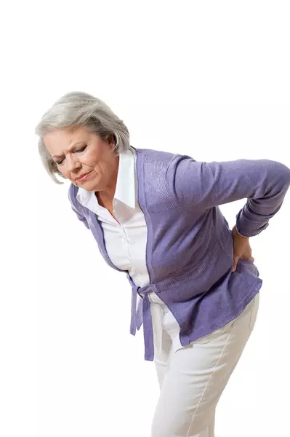
Osteoporoza – czynniki sprzyjające zachorowaniu
Szczupłe, wysokie kobiety o jasnej karnacji są najbardziej narażone na zachorowanie.

Slide 30
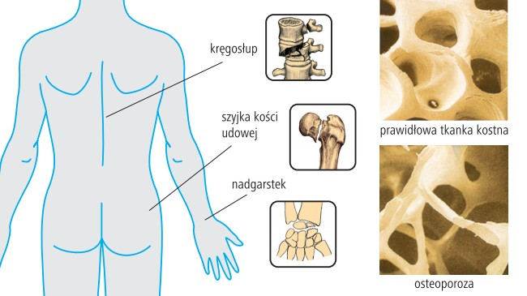
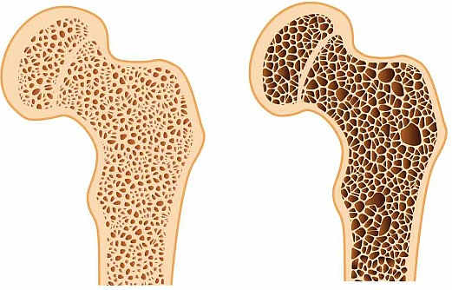
Osteoporoza – zmiany gęstości kości

Slide 31
Osteoporoza – diagnostyka
Często pierwszym widocznym objawem osteoporozy jest złamanie kości. Świadczy ono jednak o dużym zaawansowaniu choroby. Wcześniejsze wykrycie choroby umożliwiają badania diagnostyczne, np. densytometria, czyli badanie gęstości kości. Polega ono na badaniu pochłaniania promieni RTG przez tkankę kostną. Im więcej wapnia zawiera kość, tym pochłanianie jest większe. Wynikiem badania jest wykres zawierający informację o gęstości tkanki kostnej w wybranym miejscu pomiaru.

Slide 32
Kto powinien zgłosić się na badanie diagnostyczne?
Bez względu na wiek | Po 50. roku życia
Osoby, u których wystąpiły złamania po urazie o niewielkiej energii (np. przewrócenie się). Osoby będące pod opieką endokrynologa z powodu choroby tarczycy lub chorób przytarczyc. | Wszystkie kobiety (zwłaszcza palące papierosy, niepijące mleka, te, których matki chorowały na osteoporozę, i te, które wcześnie przeszły menopauzę). Wszystkie osoby, które poddawały się diecie odchudzającej w wieku dojrzewania.

Slide 33
Osteoporoza – leczenie i profilaktyka
W zależności od przyczyny osteoporozy stosuje się różne sposoby jej leczenia. Bardzo ważne są działania profilaktyczne oraz uzupełnianie wapnia i witaminy D3. Stosuje się również leki zapobiegające utracie masy kostnej lub prowadzące do jej odbudowy.

Slide 34
Osteoporoza – profilaktyka
Dostarczanie odpowiedniej ilości wapnia do organizmu: dobowe zapotrzebowanie na wapń wynosi u dzieci do 10. r.ż. 800 mg, u młodzieży 1200 mg, u dorosłych 1000 mg, u kobiet w ciąży i karmiących piersią oraz osób w podeszłym wieku 1500 mg.
Przebywanie na dworze w pogodne dni, co zapewnia wytwarzanie odpowiedniej ilości witaminy D3.
Unikanie spożycia fosforu (np. napoje typu cola).
Wzmacnianie kości poprzez ruch (wzmocnienie kości następuje w reakcji na obciążenia mechaniczne).
Niepalenie tytoniu i nienadużywanie alkoholu.

Slide 35
Źródła wapnia
mleko 140 mg/100g
ser żółty 900 mg/100g
szpinak mrożony 120 mg/100g
natka pietruszki 193mg/100g
soja 227mg/100g
fasola 163mg/100g
orzechy laskowe 126mg/100g
sezam 600mg/100g

Slide 36
Połączenia kości
kościozrost – zupełnie nieruchome połączenie kości, np. między kośćmi czaszki w miejscu szwów, skostniałe stawy kości krzyżowej
połączenia włókniste lub chrząstkowe – ruchomość ograniczona
połączenia włókniste = włóknozrost – w szwach między kośćmi czaszki oraz we wklinowaniach np. umocowanie zębów w zębodole czy w dolnym stawie piszczelowo-strzałkowym
połączenia chrząstkowe = chrząstkozrost – w spojeniu łonowym, między żebrami a mostkiem, między kręgami

Slide 37
Połączenia kości
połączenia maziowe tzw. połączenia wolne czyli stawy – zupełnie ruchome
występują najczęściej między kośćmi długimi i charakteryzują się znaczną ruchomością kości względem siebie
końce kości otacza torebka stawowa wytwarzając jednocześnie jamę stawową
ślizganie się względem siebie powierzchni stawowych kości pokrytych chrząstką szklistą ułatwia płyn stawowy, który jest wytwarzany przez komórki torebki
!!! Płyn stawowy jest przesączem osocza krwi, od którego różni się obecnością kwasu hialuronowego oraz mniejszą zawartością albuminy

Slide 38
Stałe składniki stawu
Powierzchnie stawowe:
wklęsła - panewka
wypukła – główka
Chrząstka stawowa: Powierzchnia chrząstki jest lśniąca, gładka, a więc doskonale przystosowana do zmniejszania tarcia w czasie przesuwania się jednej powierzchni po drugiej, a także oporna na tarcie, zużywa się w niewielkim stopniu. Osłabia siłę urazów. Odkształca się sprężyście.

Slide 39
Stałe składniki stawu
!!!
Rzeczywista regeneracja chrząstki stawowej nie jest możliwa, ponieważ nie ma ona ochrzęstnej, z której mogłaby postępować regeneracja.
Torebka stawowa: łączy końce stawowe kości, składa się z błony włóknistej i błony maziowej. W miejscu przyczepu do kości przechodzi w okostną. Błona maziowa przyczepia się stale u brzegu chrząstki stawowej i dokoła niej.
Jama stawowa.

Slide 40
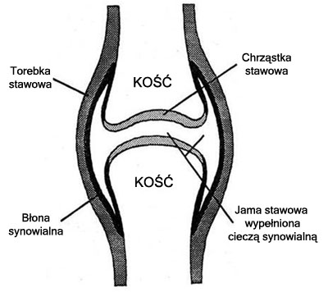

Slide 41
Niestałe składniki stawu
więzadła (np. staw kolanowy)
obrąbki (np. staw biodrowy)
krążki (np. między kością łokciową a kośćmi nadgarstka, krążki międzykręgowe)
łąkotki stawowe (staw kolanowy)

Slide 42
Mechanika stawów
Ruchy w stawach można podzielić na:
ślizganie
toczenie
obracanie
Te rodzaje ruchów mogą występować w tym samym stawie i rzadko odbywa się tylko jeden rodzaj ruchu.

Slide 43
Mechanika stawów
Ślizganie – jest to ruch wspólny wszystkim stawom, ale tylko w niektórych np. nadgarstka czy stępu występuje jako jedyny rodzaj ruchu.
Toczenie – w początkowych stadiach zgięcia, w stawie kolanowym, w stawie skroniowo-żuchwowym, gdy otwiera się usta.
Obracanie – występuje, gdy dwie powierzchnie stawowe o kształcie odcinków kuli stykają się w jednym punkcie i w tym stycznym punkcie jedna kość obraca się na drugiej w stosunku do swojej długiej osi, np. głowa kości promieniowej na główce kości ramiennej w stawie ramienno-promieniowym.

Slide 44
Mechanika stawów
Wszystkie ruchy stawów są obustronne, np. kończyna górna może poruszać się w stosunku do tułowia a tułów w stosunku do ustalonej kończyny.
W utworzeniu stawu mogą brać udział:
2 kości – staw prosty
> 2 kości – staw złożony, np. łokciowy, promieniowo-nadgarstkowy.

Slide 45
Mechanika stawów
Odróżniamy kilka rodzajów stawów ze względu na ukształtowanie ich powierzchni stawowych i wykonywane ruchy. W zależności od liczby osi, w stosunku do których odbywają się ruchy w danym stawie, rozróżniamy stawy jedno-, dwu- i wieloosiowe.

Slide 46
Stawy jednoosiowe
Staw zawiasowy: zgięcie i prostowanie. Charakterystyczna obecność więzadeł pobocznych. Przykład: stawy międzypaliczkowe.
Staw obrotowy: ruchy obrotowe w obie strony. Przykład: staw promieniowo-łokciowy bliższy.
Staw śrubowy: ruch obrotowy łączy się z ruchem wzdłuż osi stawu. Przykład: stawy zęba kręgu obrotowego, w którym w ruchu obrotowym kręgu szczytowego dokoła zęba kręgu obrotowego odbywa się równocześnie ruch śrubowy wzdłuż zęba.

Slide 47
Stawy dwuoosiowe
Staw elipsoidalny, czyli kłykciowy: zgięcie, prostowanie, przywodzenie, odwodzenie i wypadkowa ruchów poprzednich: obwodzenie. Przykład: staw promieniowo-nadgarstkowy.
Staw siodełkowy: ruchy przywodzenia i odwodzenia, przeciwstawiania i odprowadzania i ich wypadkowa: ruch obwodzenia. Przykład: staw nadgarstkowo-śródręczny kciuka.

Slide 48
Stawy wieloosiowe
Staw kulisty wolny: zginanie, prostowanie, przywodzenie i odwodzenie, ruchy obrotowe do wewnątrz, czyli nawracanie i na zewnątrz, czyli odwracanie. Połączenie tych ruchów daje ruchy obwodzenia. Główka tkwi w panewce płytko. Przykład: staw ramienny.
Staw kulisty panewkowy: odmiana stawu kulistego, w którym panewka jest znacznie większa i obejmuje też większą część główki niż w stawie wolnym. Przykład: staw biodrowy.

Slide 49
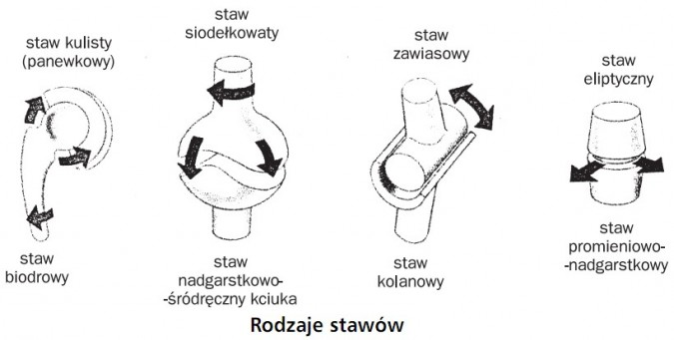

Slide 50
Stawy o niewielkiej ruchomości
Stawy nieregularne: często posiadają krążki stawowe. Przykład: staw mostkowo-obojczykowy.
Stawy płaskie: staw krzyżowo-biodrowy, stawy kości nadgarstka czy stępu.

Slide 51
Urazy mechaniczne stawów i kości
Nazwa | Przyczyny | Skutki | Leczenie i profilaktyka
Zwichnięcie stawu | Zmiana położenia kości tworzących staw niezgodna z normalnym kierunkiem ich przemieszczania się. | Utrata ciągłości kontaktu powierzchni stawowych. Możliwe także rozerwanie torebki stawowej i uszkodzenie stawu. | Usztywnienie stawu gipsem.
Skręcenie stawu | Gwałtowny ruch wykraczający poza możliwości stawu. | Naciągnięcie lub naderwanie torebki stawowej i więzadeł. | Unieruchomienie stawu opaską elastyczną lub gipsem.
Złamanie kości | Nadmierne obciążenie kości. | Przerwanie ciągłości kości, czasem równoczasowo z przerwaniem naczyń krwionośnych i okostnej. | Unieruchomienie kości do czasu zrośnięcia się w miejscu złamania.

Slide 52
PYTANIA
Wymień funkcje kości.
Wymień cechy kości.
Wymień jakie substancje bądź hormony wpływają na przemiany tkanki kostnej.
Określ, które kobiety po menopauzie będą w mniejszym stopniu narażone na osteoporozę i dlaczego.
Określ, jakie właściwości kości wynikają z jej budowy tkankowej.
Opisz przyczyny, czynniki sprzyjające i elementy profilaktyki osteoporozy.
Wymień rodzaje połączeń kości i podaj co najmniej po jednym przykładzie każdego z nich.
Narysuj i opisz budowę stawu prostego zwracając szczególną uwagę na stałe składniki stawu.

Slide 53
PYTANIA
9. Wymień niestałe składniki stawu i podaj po jednym przykładzie lokalizacji do każdego z tych składników.
10. Wymień rodzaje stawów w zależności od liczby osi, które możemy przeprowadzić przez dany staw. Podaj przynajmniej po jednym przykładzie do każdego rodzaju stawu.
11. Wymień kształty kości i podaj co najmniej po jednym przykładzie.
12. Opisz urazy mechaniczne kości i stawów. Podaj przyczyny i skutki.
13. Jak wraz z wiekiem (od okresu niemowlęctwa po starość) zmienia się liczba kości?
14. Dlaczego w wieku starszym mamy mniejszą liczbę kości?
15. Wytłumacz, czy możliwa jest faktyczna regeneracja chrząstki stawowej (np. w stawie kolanowym).

Slide 54
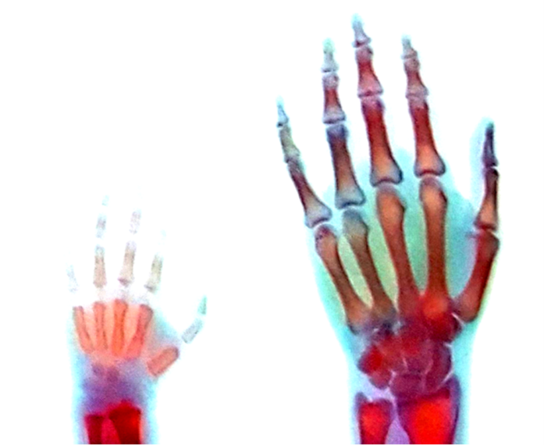
PYTANIA
7. Zdjęcie rentgenowskie ręki dziecka (po lewej) i osoby dorosłej (po prawej) barwione komputerowo:
Tkanka chrzęstna nie zatrzymuje promieni rentgenowskich, dlatego na zdjęciu pomiędzy kośćmi widać wolne przestrzenie. Wyjaśnij, dlaczego w ręce dziecka kości nadgarstka, śródręcza i paliczki są niewidoczne/słabo widoczne?

